Slide 1
Azure Cosmos DB で始める Java + NoSQL 開発
JJUG CCC 2020 Fall
@mappie_kochi

Slide 2
自己紹介
Yuji Masaoka (まっぴぃ⊿)
Twitter: @mappie_kochi
GitHub: @ymasaoka
青い R の中の人
情シス担当
普段は SharePoint や SQL Server をメインで担当
コミュニティ
JSSUG (Japan SQL Server User Group) Organizer
JCDUG (Japan Azure Cosmos DB User Group) Organizer

Slide 3
Agenda
Azure Cosmos DB 概要
Azure Cosmos DB Java SDK
Azure Cosmos DB を使用した Java アプリ開発
環境作成
Azure Cosmos DB への接続
Azure Cosmos DB へのクエリ実行
Azure Cosmos DB 変更フィードの取得

Slide 4
Azure Cosmos DB とは
Azure Cosmos DB 概要

Slide 5
Azure Cosmos DB
あらゆる規模に対応するオープン API を備えた高速な NoSQL データベース
読み取りと書き込みのレイテンシーが 1 桁ミリ秒を要求される運用/分析ワークロード向けに特化
99.9 % 以上の高可用性 (SLA)、スループットと一貫性を保証

Slide 6
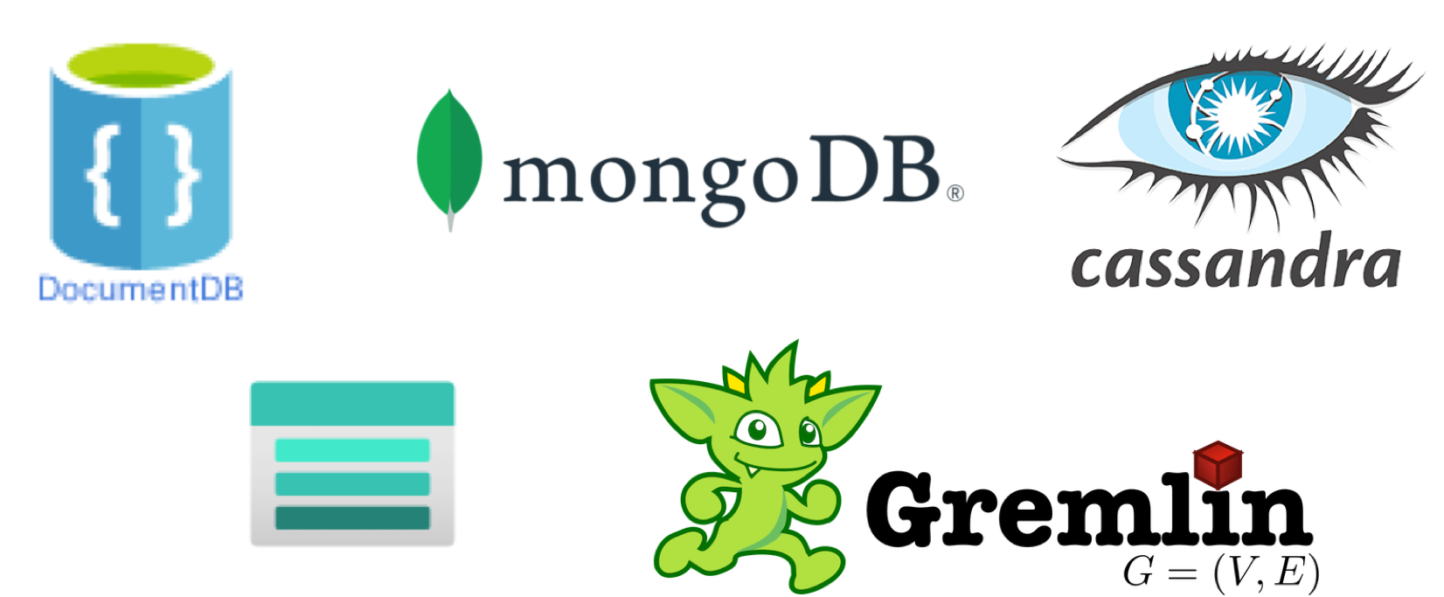
サポートしている API

Slide 7
サービス体系
プロビジョニング or サーバレス
プロビジョニングの場合、Free Tier (無償枠) が存在
プロビジョニングの場合、スループットは無制限でスケールアウト可能
既存のドライバーを使用することが可能
MongoDB、Cassandra、Gremlin に対応
既存のコードを Cosmos DB 向けに改修する必要なし
簡単ワンクリックでグローバル分散が可能

Slide 8
Free Tier (無償枠)
毎月最初の 400 RU/s と 5GB のストレージが無料
超過した分から課金が行われる
1 Azure サブスクリプションあたり、1 つのみ設定可能
Azure Cosmos DB アカウント単位で設定

Slide 9
要求ユニット (RU/s)
スループットの単位
1 RU = シングルパーティションから 1 KB のドキュメントを 1 回読み取り
設定できる最小値は 400 RU/s (1 秒あたり 400 RU)
RU は 100 RU/s 刻みでスケーリング可能
手動構成やオートスケールの設定が可能
書き込み (PUT) は 2 倍の RU が必要

Slide 10
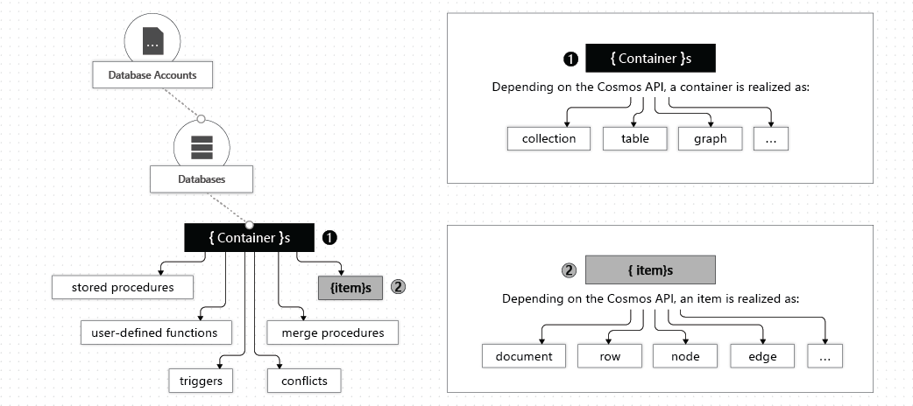
データベース / コンテナー / アイテム
https://docs.microsoft.com/en-us/azure/cosmos-db/databases-containers-items

Slide 11
データベース / コンテナー / アイテム
データベース
名前空間 (package/namespace) のようなもの
コンテナーを管理する単位
コンテナー
いわゆる RDB でいうところのテーブルや NoSQL のコレクションに相当
パーティションキー (≒シャードキー) に基づいてデータを分散
同じパーティションのデータは 20 GB まで登録可能
アイテム
コンテナー内に格納されるデータ
1 アイテム 2 MB まで

Slide 12
Azure Cosmos DB の強み
Azure Cosmos DB 概要

Slide 13
スキーマレスと自動インデックス作成
すべてのデータのインデックス付けを自動で行い、高速クエリを提供
すべてのコンテナーに対して、コンテナーのアイテムのインデックスを作成する方法を指示
「同期」と「なし」の 2 つのインデックス作成モードをサポート
既定のインデックス作成ポリシーは自動で有効 (automatic = true)
カスタムインデックス作成ポリシーも設定可能
複合インデックス
空間インデックス
プロパティパスの包含・除外の指定

Slide 14
包括的な SLA と 99 パーセンタイルの低待機時間
SLA (Service Level Agreement)
99.9 %
Azure Cosmos DB サーバレス利用時
99.99 %
単一リージョン、または複数リージョンにプロビジョニングしているが書き込みは 1 リージョンのみに限定している時
99.999 %
複数リージョンにプロビジョニング、かつ複数のリージョンで書き込み可能にしている時
99 パーセンタイル
世界中で読み取り (インデックス付き) と書き込みの両方に対して適用
10 ミリ秒未満の待機時間を保証

Slide 15
人気のある OSS API をそのまま利用
既存のクライアントドライバー（ツール）の利用が可能
Gremlin、Cassandra、MongoDB
移行が簡単
少ない労力で、業界最高レベルの SLA が提供されるフルマネージドのサービスが利用可能
ニーズに応じて、スケーリングが容易に可能に
アプリケーションの移植性を保持したまま、クラウドベンダーに非依存な状態を維持可能

Slide 16
Azure Synapse Link

Slide 17
Azure Synapse Link
HTAP (Hybrid Transaction Analytical Processing)
クラウドネイティブのハイブリットトランザクションおよび分析処理
グローバルに分散された大規模運用データを ETL 対応なしで、ほぼリアルタイムに分析することが可能
Azure Synapse Analytics (SQL DW の進化版) と接続し、Spark や SQL を使用
Cosmos DB のトランザクションワークロードのパフォーマンスに影響を与えず、BI や分析、機械学習パイプラインを実行可能

Slide 18
Azure Synapse Link

Slide 19
SDK について
Azure Cosmos DB Java SDK 概要

Slide 20
SQL API を利用する場合
Core (SQL) API 用 Azure Cosmos DB Java SDK v4 を利用
maven
https://mvnrepository.com/artifact/com.azure/azure-cosmos
GitHub
https://github.com/Azure/azure-sdk-for-java/tree/master/sdk/cosmos/azure-cosmos
API Docs
https://docs.microsoft.com/ja-jp/java/api/overview/azure/cosmos-readme?view=azure-java-stable

Slide 21
SQL API 以外を利用する場合
Java MongoDB Driver
https://docs.mongodb.com/drivers/java
Ver. 3.2 endpoint: *.documents.azure.com
Ver. 3.6 endpoint: *.mongo.cosmos.azure.com
DataStax Java Driver for Apache Cassandra
https://docs.datastax.com/en/developer/java-driver/4.9/
3.5 以上
gremlin-java Driver
http://tinkerpop.apache.org/javadocs/current/full/
3.2.0 以上

Slide 22
Core (SQL) API 用 Azure Cosmos DB Java SDK v4
GA (General Availability) – Jun 15th, 2020
JDK 8 以上
負荷時のリクエストのスループットと安定性を大幅に最適化
古い Java SDK (v2 および v3) よりも 20% パフォーマンスが向上
機能追加
プログラムによる Autoscale のスループットのプロビジョニングを完全サポート
DISTINCT クエリに対応
Analytical Time-to-Live (TTL) に対応

Slide 23
環境作成
Azure Cosmos DB を使用した Java アプリ開発

Slide 24
開発環境準備
JDK 8+
IDE (今回は Eclipse を使用)
有効な Azure Cosmos DB アカウント

Slide 25
Azure Cosmos DB アカウント作成
Azure ポータルや Azure CLI などから作成
アカウント作成時、どの API を使用するか選択が必須
Core (SQL)、MongoDB、Cassandra、Table、Gremlin
アカウント作成にはお金はかからない
データベースやコンテナーを作成すると課金が発生し始める
以降のスライドでは、SQL API を選択した過程で進めます

Slide 26
Azure Cosmos DB への接続
Azure Cosmos DB を使用した Java アプリ開発

Slide 27
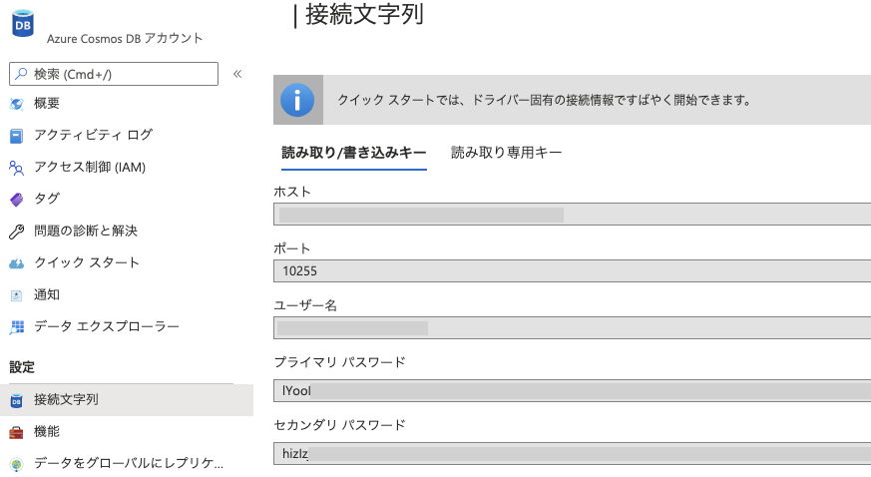
接続情報を取得
Azure ポータル上などで、接続に必要な情報を取得

Slide 28
接続クライアントを生成
CosmosClient (同期) / CosmosAsyncClient (非同期)
CosmosClientBuilder を使用したクライアント生成
.endpoint :ホスト名指定
.key :キーを指定
.preferredRegions :接続先リージョンを指定(任意)
.consistencyLevel :整合性を指定(任意)
.buildClient :CosmosClient を生成
.buildAsyncClient :CosmosAsyncClient を生成

Slide 29
例: CosmosClient を生成
private CosmosClient client;
private final String HOST = “<Cosmos DB のホスト>”;
private final String MASTER_KEY = “プライマリまたはセカンダリのパスワード”;
client = new CosmosClientBuilder()
.endpoint(HOST)
.key(MASTER_KEY)
.preferredRegions(Collection.singletonList(“Japan East”))
.consistencyLevel(ConsistencyLevel.SESSION)
.buildClient();

Slide 30
データベースを作成・取得
CosmosDatabase
CosmosClient を使用してデータベースを作成
createDatabase :DB を新規作成
createDatabaseIfNotExists :指定した DB がなければ新規作成
getDatabase : 指定した id に紐づくデータベースクライアントを取得

Slide 31
例: CosmosDatabase を生成
private CosmosClient client;
private CosmosDatabase database;
private final String DATABASE_ID = “<任意のデータベース(id)名>”;
// CosmosClient 生成後
CosmosDatabaseResponse databaseResponse
= client.createDatabaseIfNotExists(DATABASE_ID);
database = client.getDatabase(databaseResponse.getProperties().getId());

Slide 32
コンテナーを作成・取得
CosmosContainer
CosmosDatabase を使用してコンテナーを作成
createContainer :コンテナーを新規作成
createContainerIfNotExists :指定したコンテナーがなければ新規作成
getContainer :指定した id に紐づくコンテナークライアントを取得

Slide 33
例: CosmosClient を生成
private CosmosClient client;
private CosmosDatabase database;
private CosmosContainer container;
private final String CONTAINER_ID = “<任意のデータベース(id)名>”;
private final String PARTITION_KEY = “<任意のパーティションキー>”;
// CosmosClient、CosmosDatabase 生成後
CosmosContainerProperties properties = new CosmosContainerProperties(
CONTAINER_ID,
PARTITION_KEY
);
CosmosContainerResponse containerResponse
= database.createContainerIfNotExists(properties);
container = database.getContainer(containerResponse.getProperties().getId());

Slide 34
Demo

Slide 35
クエリ実行
Azure Cosmos DB を使用した Java アプリ開発

Slide 36
CRUD 実行
ActiveRecord のようにすることも、クエリを作成して実行することも可能
CosmosContainer を使用して操作

Slide 37
Demo

Slide 38
変更フィードの取得
Azure Cosmos DB を使用した Java アプリ開発

Slide 39
変更フィードとは
コンテナーに対して行われたアイテムの更新内容を取得
アイテムの挿入や更新の最終更新内容を取得
今後、更新に加えて削除も対応される予定
今後、プルモデルも登場する予定
下記の API で作成した Cosmos DB アカウントで有効
Core (SQL)、MongoDB、Cassandra、Gremlin

Slide 40
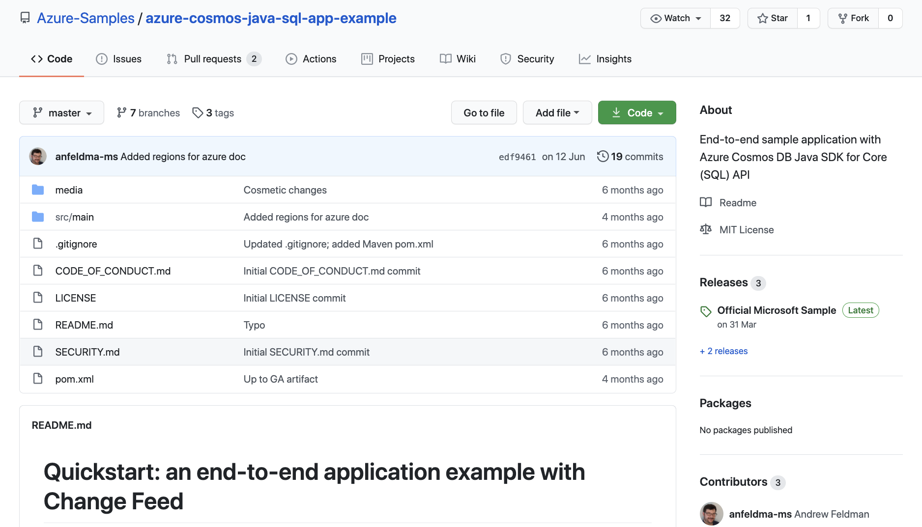
Demo
セッション時間の都合上、詳しくは Web で
GitHub
Azure-Samples / azure-cosmos-java-sql-app-example

Slide 41
まとめ

Slide 42
Java + Cosmos DB (NoSQL)
Cosmos DB は Azure のフルマネージドな NoSQL のサービス
データベース
コンテナー
アイテム
Free Tier (無償枠) もある
業界最高レベルの SLA を利用可能
99.9 % 以上
99 パーセンタイルで 10 ミリ秒未満の待機時間を保証
好きな API を選択し、対応する Java SDK を利用して開発

Slide 43
Thank you !!
Any Questions?
@mappie_kochi

